Slide 1
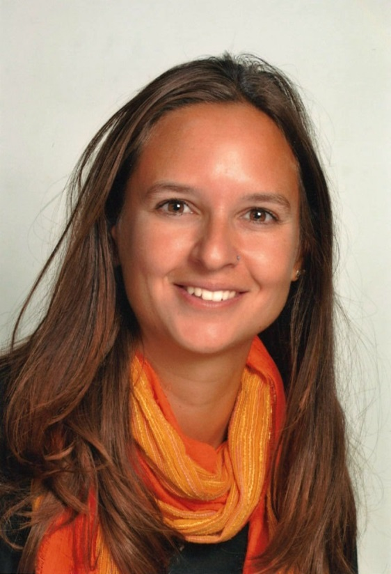
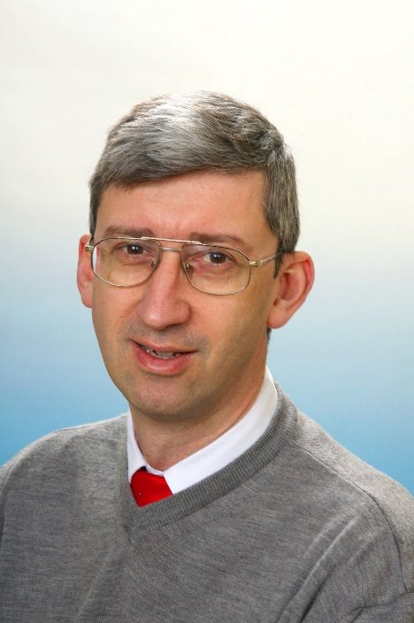
Elternsprechtag
Mag. Manuela MARCHI, MA
DI Georg KRALL

